Slide 1
"ArduinoCart"
Arduino Bluetooth Controlled Car

Slide 2


ЕКИП
Екип
Христо Широв
Веселин Инзов

Slide 3
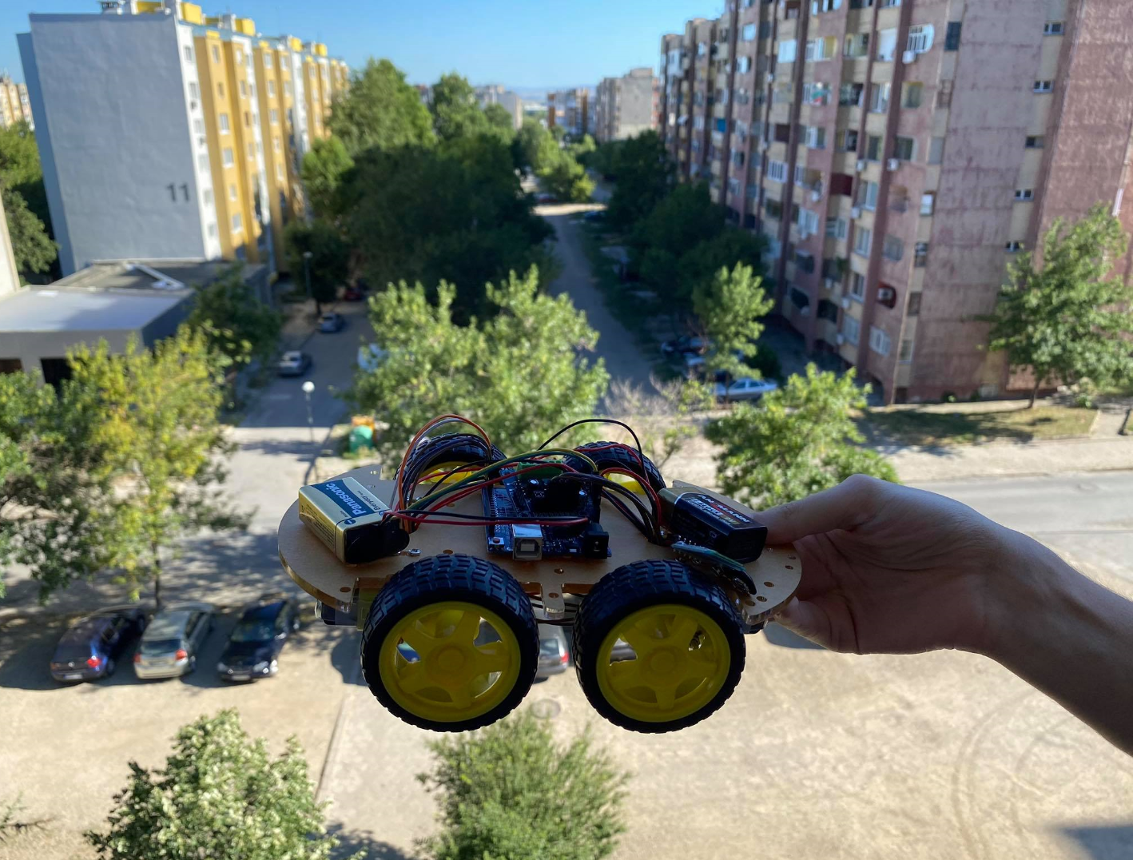
КАКВО ПРЕДСТАВЛЯВА НАШИЯТ ПРОЕКТ
“ArduinoCart” е кола - робот задвижвана с 4 мотора (4WD). Управлява се през Bluetooth устройство (смартфон) чрез разработено ( с MitAppInventor) приложение, наречено ArduinoCartController.

Slide 4
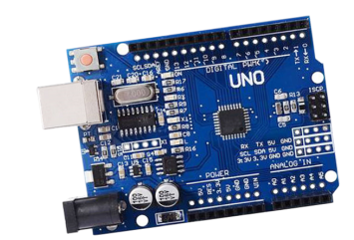
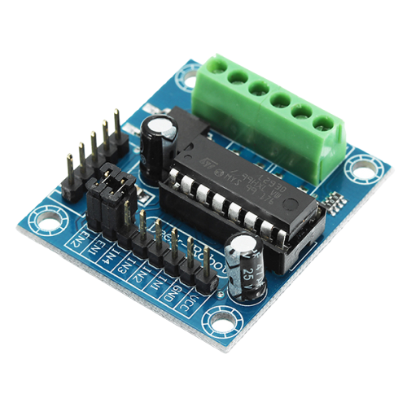
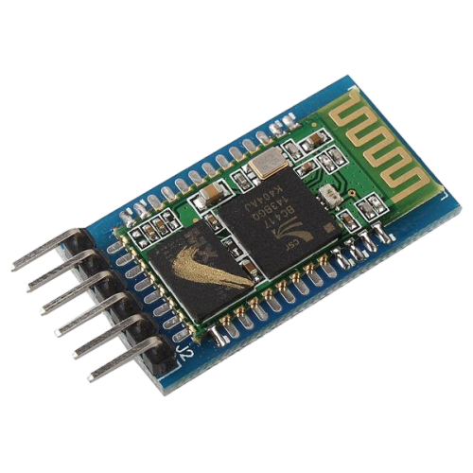
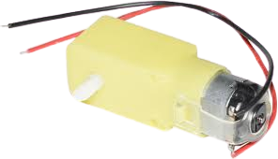
Компоненти
1. Arduino Uno
2. L293D mini motor driver
4. Постояннотоков мотор 3 – 6V (4бр.)
3. Bluetooth HC-05 модул

Slide 5
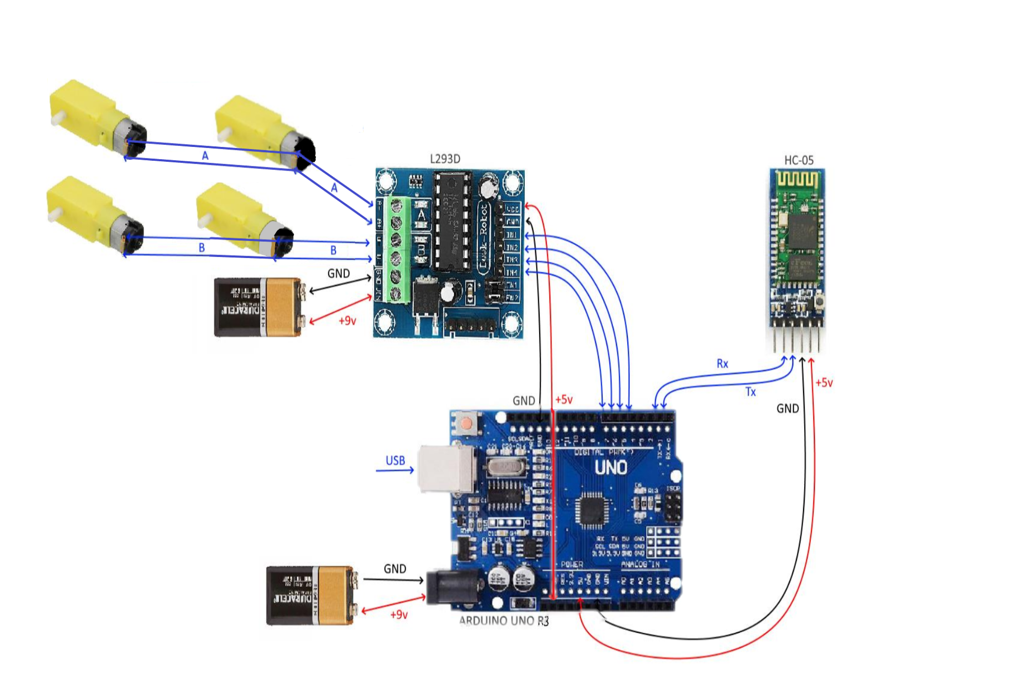
Електрическа схема

Slide 6
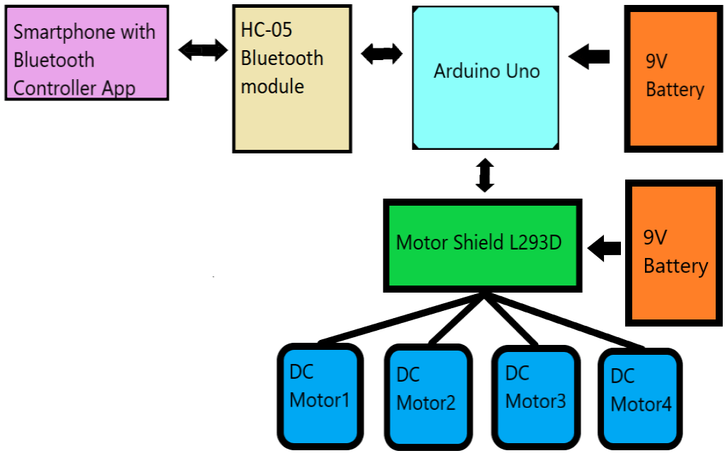
Блок схема

Slide 7
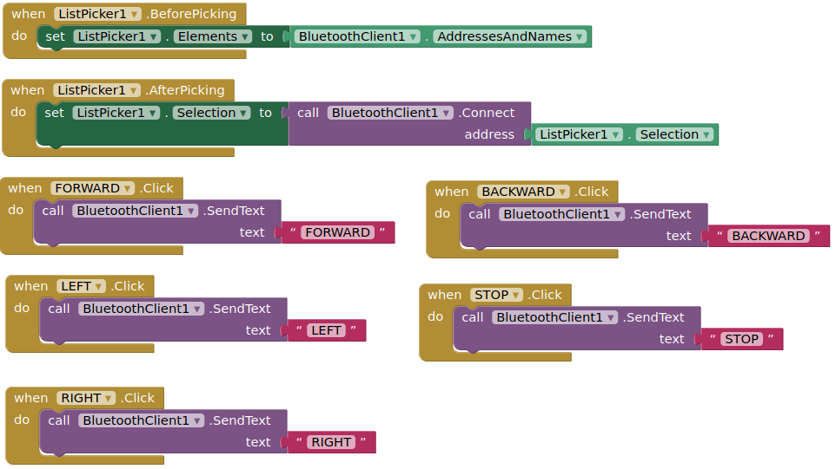
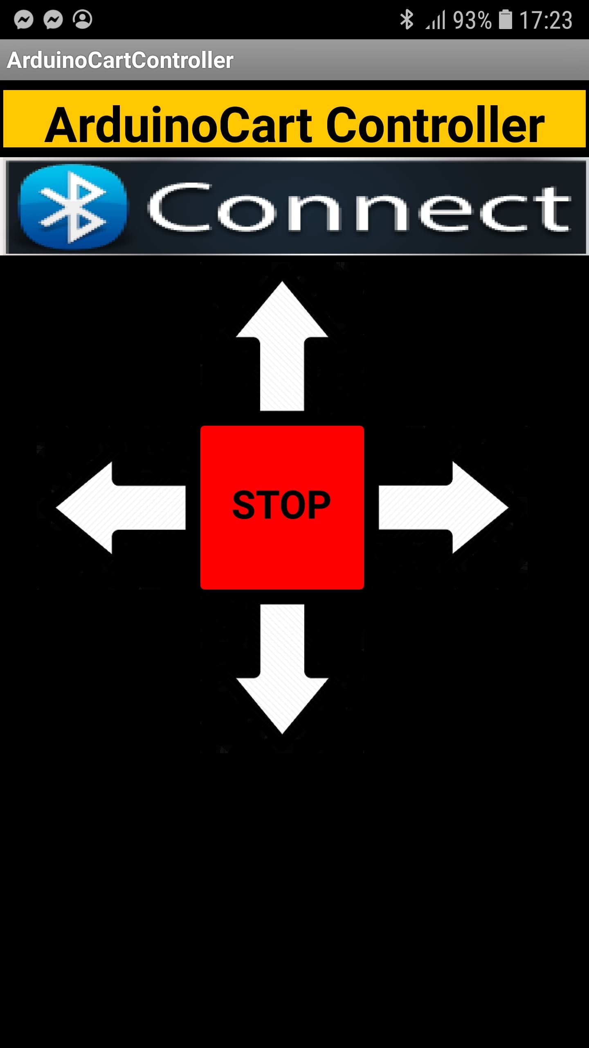
ArduinoCart Controller

Slide 8
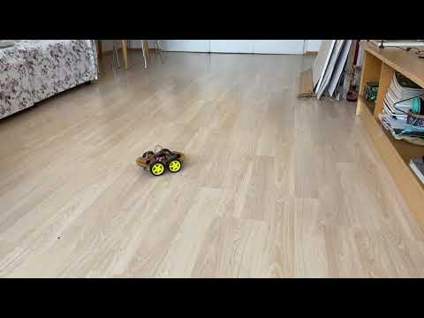
Демо на проекта:

Slide 9
Благодарим за вниманието!

